Slide 1

Listas
Instrutor: Henrique Delegrego

Slide 2
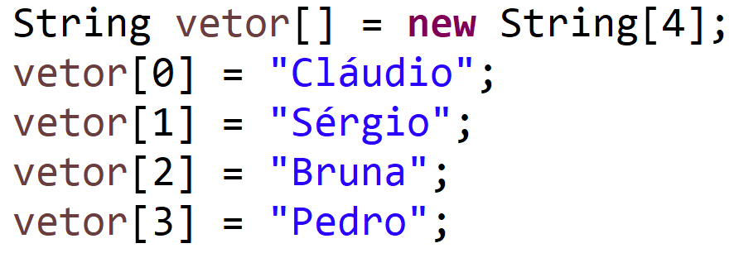
Listas

Slide 3
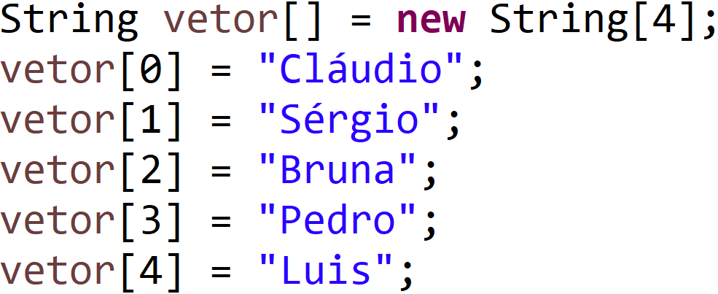
Listas

Slide 4
Listas
Array List
É um vetor sem tamanho definido
Tem tamanho dinâmico
Armazena somente objetos
Caso precise armazenar números, use o tipo Integer ou Double
Por questões de performance e integridade de código, criaremos uma List e instanciaremos como tipo ArrayList

Slide 5
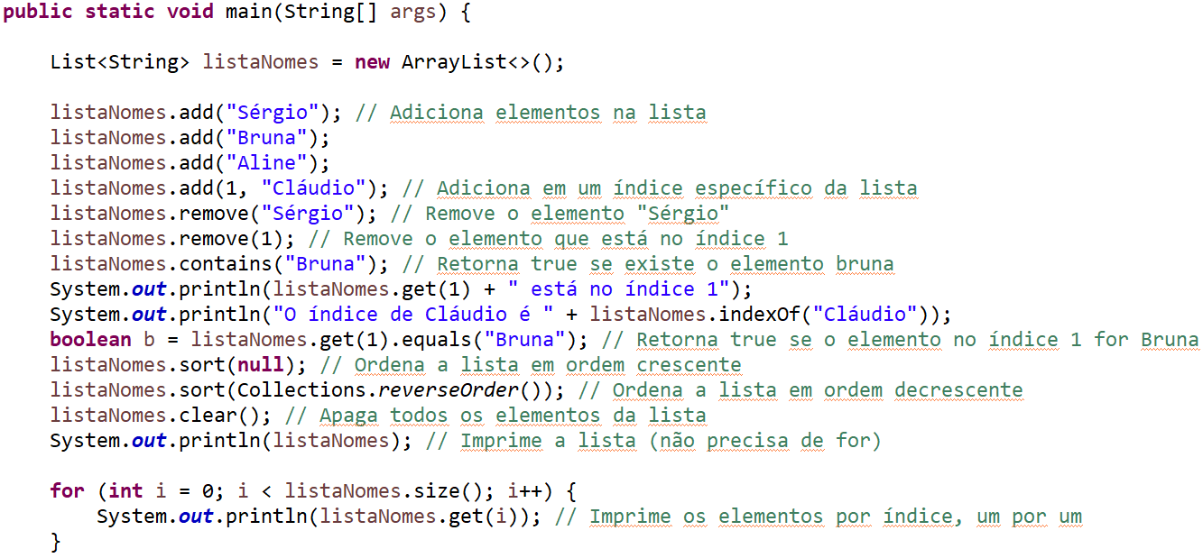
Listas

Slide 6
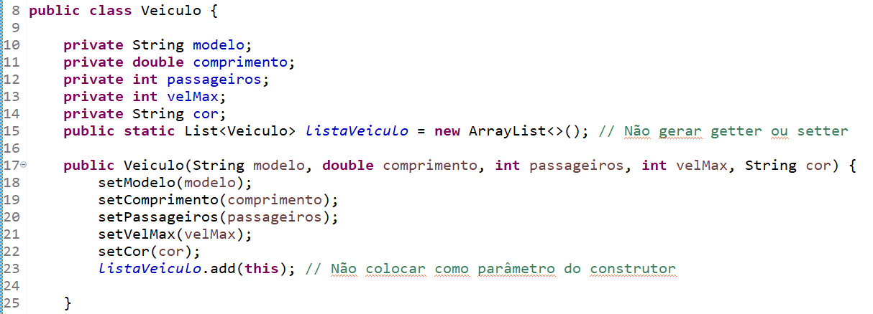
Listas

Slide 7
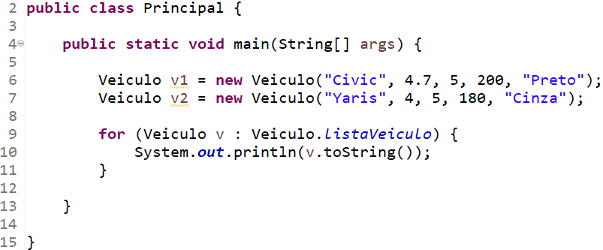
Listas

Slide 8
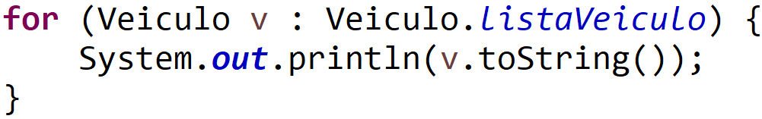
Listas
For iterable
Tem 2 seções:
- Criação da variável
- Qual será a lista a ser iterada
Itera a lista sem a informação dos índices
Geralmente usado em listas
A variável (nesse caso “v”) será o objeto atual da iteração

